Slide 1
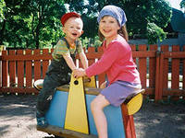
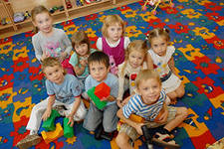

СОЦИАЛИЗАЦИЯ ДОШКОЛЬНИКОВ ПОСРЕДСТВОМ РАЗВИТИЯ ПОТРЕБНОСТНО-МОТИВАЦИОННОЙ СФЕРЫ
Автор: воспитатель детского сада №103 ОАО «РЖД»
Турищева Ольга Вячеславовна

Slide 2
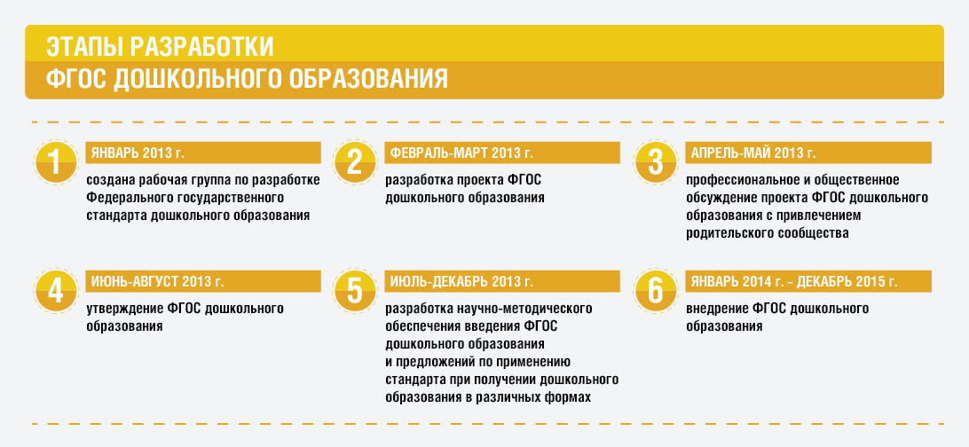

Slide 3
Нормативная база дошкольного образования
Федеральный закон от 29 декабря 2012 № 273-ФЗ « Об образовании в РФ» (подписал президент РФ Путин В.В.), вступил в силу 01.09.2013 г.:
«дошкольное образование – уровень общего образования»
ФГОС ДО (приказ Минобрнауки № 1155 от 17.10.2013 г.)
Конвенции ООН о правах ребёнка
Конституция РФ

Slide 4
Концептуальные основы ФГОС ДО:
полноценное проживания ребёнком всех этапов детства (младенческого, раннего и дошкольного возраста), обогащение (амплификации) детского развития;
сохранение уникальности и самоценности детства;
личностно-развивающий и гуманистический характер взаимодействия, уважение личности ребенка как обязательное требование ко всем взрослым;
индивидуализация дошкольного образования;
интеграция образовательных областей (взаимодействие содержания образовательных областей для обеспечения целостности образовательного процесса);
создание развивающей образовательной среды в ДОУ
организация образовательного процесса на адекватных возрасту формах и видах деятельности (в форме игры, познавательной и исследовательской деятельности, в формах творческой активности) и др.
психолого-педагогическая поддержка позитивной социализации и индивидуализации, развития личности детей дошкольного возраста

Slide 5



СОДЕРЖАНИЕ ДОШКОЛЬНОГО ОБРАЗОВАНИЯ
направления развития и образования детей (образовательные области)
Социально-коммуникативное развитие
Физическое развитие
Познавательное развитие
Речевое развитие
Художественно-эстетическое развитие

Slide 6
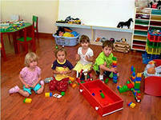
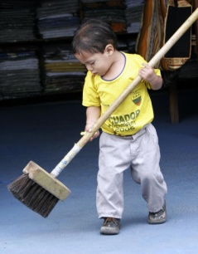
Социально-коммуникативное развитие
присвоение норм и ценностей общества;
развитие общения, взаимодействия ребёнка с взрослыми и сверстниками, готовности к совместной деятельности;
становление самостоятельности, целенаправленности и саморегуляции собственных действий;
развитие социального и эмоционального интеллекта, эмоциональной отзывчивости, сопереживания;
формирование уважительного отношения и чувства принадлежности к своей семье, малой родине и Отечеству; представлений о социокультурных ценностях нашего народа, об отечественных традициях и праздниках;
формирование позитивных установок к различным видам труда и творчества;
формирование основ безопасности в быту, социуме, природе.

Slide 7
Социально-коммуникативное развитие ДОШКОЛЬНИКА
Я
Личность
ценности социоценности ценности
представления общение, взаимодействие представления
личностный ресурс коммуникативные умения о семье, Родине,
умения традициях, праздниках
(самообслуживание, познание (безопасность
труд и др.) экспериментирование и др.
Личность + социум
Личность +
мир
(природа)

Slide 8
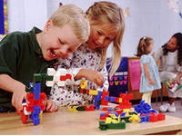
Мотивационно-потребностная сфера побуждает к деятельности
Биологические социальные идеальные потребности
Мотивы дошкольника
ситуативные желания;
игровые мотивы;
мотивы, связанные с интересом детей к миру взрослых;
мотивы установления и сохранения положительных взаимоотношений со взрослыми и другими детьми;
мотивы самолюбия, самоутверждения (персонализации);
познавательные мотивы;
соревновательные мотивы;
нравственные мотивы;
общественные мотивы и др.
Соподчинение мотивов - важное новообразованием в развитии личности дошкольника.
Возникающая иерархия мотивов придает определенную направленность всему поведению дошкольника.

Slide 9

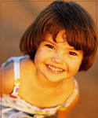

Мотивы
Эмоции
И
Эмоциональное предвосхищение
Эмоциональный образ
Эмоциональное отношение

Slide 10
Сила действия мотивов дошкольника
Наиболее сильный мотив для дошкольника - поощрение, получение награды
Более слабый мотив - наказание и, в первую очередь, исключение из игры.
Еще более слабый мотив - собственное обещание ребенка.
Самый слабый мотив - прямое запрещение каких-то действий ребенка, не усиленных другими дополнительными мотивами

Slide 11

Сдерживанию непосредственных побуждений ребенка способствует присутствие взрослого или других детей переживания успеха или неудачи..
Доминирование индивидуального мотива

Slide 12
Ребенок входит в мир социальных отношений
Задачи социального воспитания и развития детей
Способствовать установлению добрых отношений между детьми, помогать дошкольникам лучше узнать друг друга, налаживать контакты, основываясь на общих интересах к действиям с предпочитаемыми игрушками, предметами и возникающей взаимной симпатии.
Развивать доброжелательное отношение детей к близким людям - любовь к родителям, привязанность и доверие к воспитателю.
Пробуждать эмоциональную отзывчивость детей на состояние близких людей, сверстников, а также героев сказок, животных.
Развивать умение передавать эмоциональные состояния в имитационно-образных играх, сопереживать настроению сверстников в общих делах, играх, совместных праздниках.

Slide 13
Помогать детям в освоении способов взаимодействия со сверстниками в игре, в повседневном общении и бытовой деятельности (спокойно играть рядом, обмениваться игрушками, объединяться в парной игре, вместе рассматривать картинки, наблюдать за домашними животными и прочее).
Постепенно приучать детей к выполнению элементарных правил культуры поведения в детском саду.
Формировать представления детей о людях (взрослых и сверстниках), об особенностях их внешнего вида, об отдельных, ярко выраженных эмоциональных состояниях, о делах и добрых поступках людей, о семье и родственных отношениях.
Расширять представления детей о детском саде и его ближайшем окружении.

Slide 14
Основными методами социализации выступают
(ранний и младший возраст):
организация жизненных и игровых развивающих ситуаций
инсценировки с игрушками, демонстрирующие детям образцы правильного поведения и взаимоотношений в детском саду и в семье;
общение и совместная деятельность с воспитателем как средство установления доверия, обогащения социальных представлений и опыта взаимодействия;
наблюдение за действиями и отношениями взрослых в детском саду (повар, няня, врач, дворник, воспитатель);
образные игры-имитации, хороводные, театрализованные игры для развития эмоциональной отзывчивости и радости общения со сверстниками;
чтение стихов, потешек, сказок на темы доброты, любви к родителям, заботы о животных и прочее;
рассматривание сюжетных картинок, иллюстраций в целях обогащения социальных представлений о людях (взрослых и детях), ориентировки в ближайшем окружении (в группе ДОУ и в семье);
сюжетные игры, объединяющие детей общим сюжетом, игровыми действиями, радостью отражения ролей взрослых (врач, продавец, парикмахер, моряк).

Slide 15
Основными методами социализации выступают
(средний и старший возраст):
организация развивающих проблемно-практических и проблемно- игровых ситуаций, связанных с решением социально и нравственно значимых вопросов.
Личностное и познавательное общение воспитателя с детьми на социально-нравственные темы.
сотрудничество детей в совместной деятельности гуманистической и социальной направленности (помощь, забота, оформление группы, уход за цветами и прочее).
совместные сюжетно-ролевые и театрализованные игры, игры на школьные темы, сюжетно-дидактические игры и игры с правилами социального содержания.
этические беседы о культуре поведения, нравственных качествах и поступках, жизни людей, городе, родной стране, мире.
экскурсии по городу, наблюдение за деятельностью людей и обще­ственными событиями.
игры-путешествия по родной стране, городу.
чтение художественной литературы, рассматривание картин, иллюстраций, видеоматериалов, рисование на социальные темы (семья, город, труд людей).
знакомство с элементами национальной культуры народов России: национальная одежда, особенности внешности, национальные сказки, музыка, танцы, игрушки, народные промыслы.

Slide 16
Целевые ориентиры образования на этапе завершения
дошкольного образования
Социальный портрет дошкольника (выпускника)
овладевает основными культурными способами деятельности, проявляет инициативу и самостоятельность в разных видах деятельности и общении;
обладает положительным отношением к миру, к разным видам труда, другим людям и самому себе, обладает чувством собственного достоинства; способен договариваться, учитывать интересы и чувства других, сопереживать неудачам и сорадоваться успехам других, адекватно проявляет свои чувства, в том числе чувство веры в себя, старается разрешать конфликты;
ребёнок обладает развитым воображением, которое реализуется в разных видах деятельности, различает условную и реальную ситуации, умеет подчиняться разным правилам и социальным нормам;
хорошо владеет устной речью, может выражать свои мысли и желания, использовать речь для выражения своих мыслей, чувств и желаний, построения речевого высказывания в ситуации общения, может выделять звуки в словах, у ребёнка складываются предпосылки грамотности;

Slide 17
5. развита крупная и мелкая моторика; он подвижен, вынослив, владеет основными движениями, может контролировать свои движения и управлять ими;
6. способен к волевым усилиям, может следовать социальным нормам поведения и правилам, может соблюдать правила безопасного поведения и личной гигиены;
7. проявляет любознательность, интересуется причинно-следственными связями, пытается самостоятельно придумывать объяснения явлениям природы и поступкам людей; склонен наблюдать, экспериментировать. Обладает начальными знаниями о себе, о природном и социальном мире, в котором он живёт; знаком с произведениями детской литературы, обладает элементарными представлениями из области живой природы, естествознания, математики, истории и т.п.; ребёнок способен к принятию собственных решений, опираясь на свои знания и умения в различных видах деятельности.

Slide 18
Практическая работа
Социально-коммуникативное развитие ДОШКОЛЬНИКА
1.формулировка темы занятия (работа по группам)
№ | Я-личность | Личность и социум | Личность и мир

Slide 19
Практическая работа
Социально-коммуникативное развитие ДОШКОЛЬНИКА
 | Формы (игры, занятия, беседы, праздники и др.) и тема | Реализация в режимных моментах
Я-личность
Личность и социум
Личность и мир

Slide 20
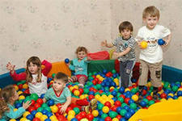
Игра – ведущая деятельность дошкольников
Цель:
Помочь детям войти в социальный мир, способствовать формированию социальной уверенности у детей дошкольного возраста.
Задачи:
1.Воспитывать положительное отношение ребёнка к себе, другим людям, окружающему миру.
2.Развивать у детей социальные навыки: освоение различных способов разрешения спорных ситуаций; умение договариваться; соблюдать очерёдность; устанавливать новые контакты.
3.Формировать коммуникативность ребёнка – умение распознавать эмоциональные переживания и состояния окружающих, выражение собственных переживаний.
Развитие потребностно-мотивационной сферы дошкольника через игры

Slide 21
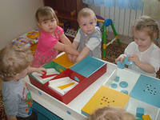
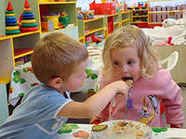
Классификация игр (по цели) :
Игры успокаивающие (релаксационные).
Игры на доверия.
Для развития произвольности поведения.
Игры знакомства детей друг с другом, создание положительных эмоций, развитие эмпатии.
Игры для отреагирования агрессивности, снятия напряжения.
Игры на развитие внимания и др.
Коммуникативная компетентность (компоненты):
Эмоциональный (чувства) - игры, которые можно использовать: «Отражение чувств», «Моё настроение», «Передача чувств», «Цвета эмоций», «Эмоции героев».
Когнитивный (познание другого человека) – игры, которые можно использовать: «Опиши друга», «Собери пиктограмму», «Рисунок друга», «День помощника», «Пять добрых слов», «Сказка о дружбе» (коллективное сочинение).
Поведенческий (способность к сотрудничеству, совместная деятельность) – игры, которые можно использовать: «Зеркало», «Подарок другу», «Поймай меня», «Скала».
Развитие потребностно-мотивационной сферы игра социализация

Slide 22
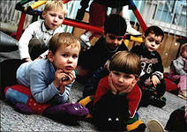

Тема: «Настроение»
Прием детей. Игра «Мое настроение» (воспитатель предлагает взять карточку«мимика» с настроением, к-е сейчас доминирует у ребенка и положить в соответствующую коробочку.
Организационный момент. Анализ настроения в группе. Беседа с привлечением игрушек (у мишки +; у котика=; у зайчика-) о разных настроениях, признаках настроения, причинах и способах изменения. Задание – наблюдать за настроением (своим и других). Упр. «Добрый настрой».
Прием пищи. Правила этикета и влияние их на настроение.
Игровая ситуация. Беседа «Настроение героев (сказки, мультика). Игра «Покажи настроение», «Подари улыбку», «Волшебная палочка»
Занятия. Настроение в музыке, рисунке, движениях. «Красота и настроение»: в человеке, природе. Задание «Мир моего настроения» (изобразить в творчестве)

